Slide 1
轮椅上的霍金
执教：横垛镇中心小学 叶红梅

Slide 2
撰写 平摊 跻身 萎缩
身患绝症 不无悲悯

Slide 3
众星捧月 顶礼膜拜
令人折服 深深景仰
心灵震颤 由衷的敬意

Slide 4
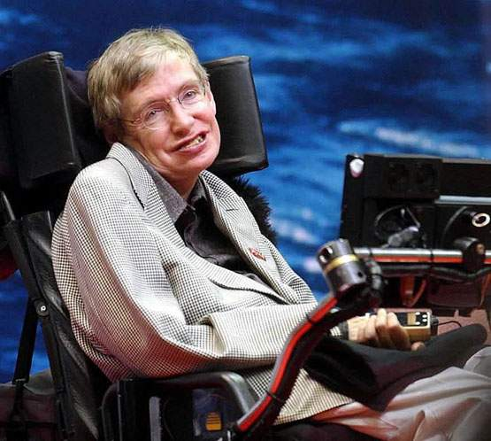

Slide 5
头只能朝右边倾斜，肩膀也是左低右高，双手紧紧并在当中，握着手掌大小的拟声器键盘，两只脚则朝内扭曲着。嘴已经歪成S型，只要略带微笑，马上就会现出“龇牙咧嘴”的样子。

Slide 6
1963年，21岁的霍金在剑桥大学读研究生时，不幸患上了会导致肌肉萎缩的卢伽雷氏症，不久就完全瘫痪，被长期禁锢在轮椅上。1985年，霍金因患肺炎做了穿气管手术，又被彻底剥夺了说话的功能。四十年过去了，疾病已使他的身体彻底变形。

Slide 7
“霍金先生，病魔已将你永远固定在轮椅上，你不认为命运让你失去太多了吗？”

Slide 8
命运让他失去太多了：
他不能＿＿＿＿＿＿＿＿＿，
他不能＿＿＿＿＿＿＿＿＿……
或者
他没有＿＿＿＿＿＿＿＿＿，
他没有＿＿＿＿＿＿＿＿＿……

Slide 9
我的手指还能活动，
我的大脑还能思维；
我有终生追求的理想，
有我爱和爱我的亲人和朋友；
对了，我还有一颗感恩的心……

Slide 10
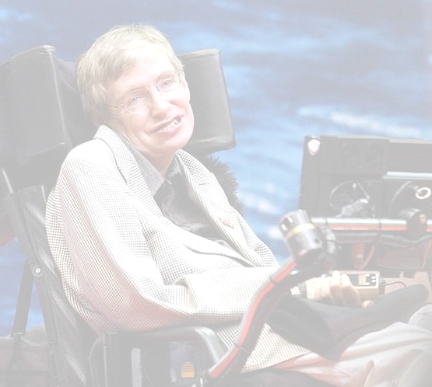
轮椅上的霍金，＿＿＿＿＿＿＿＿＿＿。
完全瘫痪
我的手指还能活动，
我的大脑还能思维；
我有终生追求的理想，
有我爱和爱我的亲人和朋友；
对了，我还有一颗感恩的心……
长期禁锢
彻底剥夺
彻底变形
命运不幸

